Slide 1


Slide 2

LABIRINTO
Защита проекта PyGame
Должность и ученая степень
Виноградов Дмитрий Валентинович
ОШИ”лицея имени Н. И. Лобачевского”КФУ
Казанского федерального университета

Slide 3
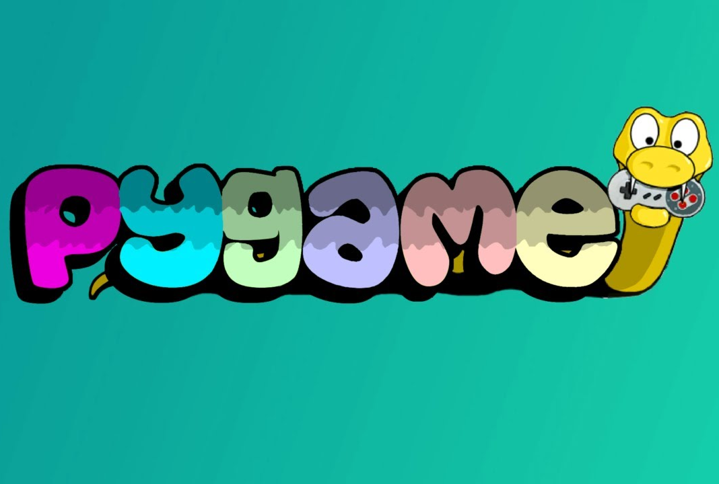

ИСПОЛЬЗУЕМЫЕ ТЕХНОЛОГИИ
LABIRINTO
import pygame import pygame_gui import requests

Slide 4
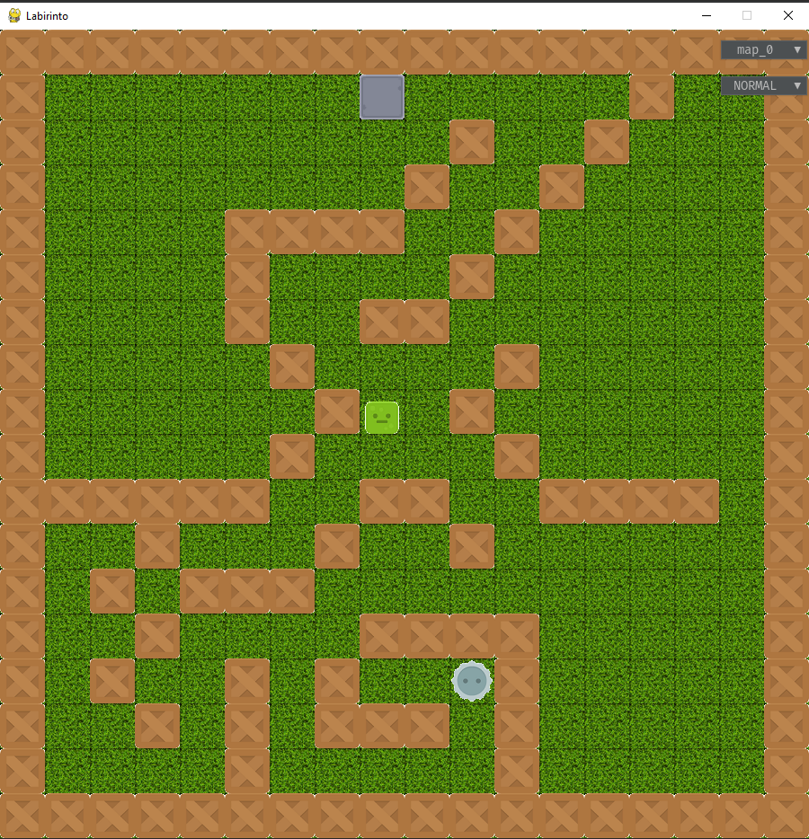
ИДЕЯ
LABIRINTO
Создать интересную 2D игру на pygame

Slide 5
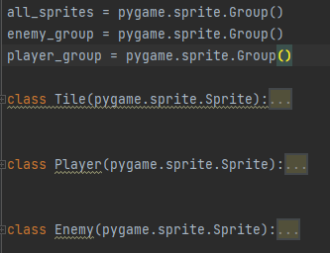
ОПИСАНИЕ РЕАЛИЗАЦИИ
LABIRINTO
Все игровые объеты написаны и распределены по классам и группам

Slide 6

ЗАКЛЮЧЕНИЕ
LABIRINTO
Возможности для доработки: создание большего количества карт, регулировка громкости музыкального сопровождения

Slide 7
Спасибо за внимание!

